Slide 1

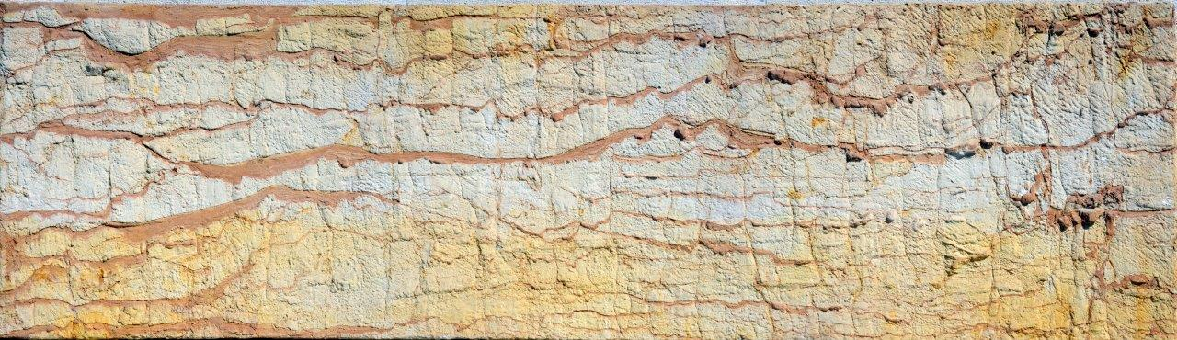
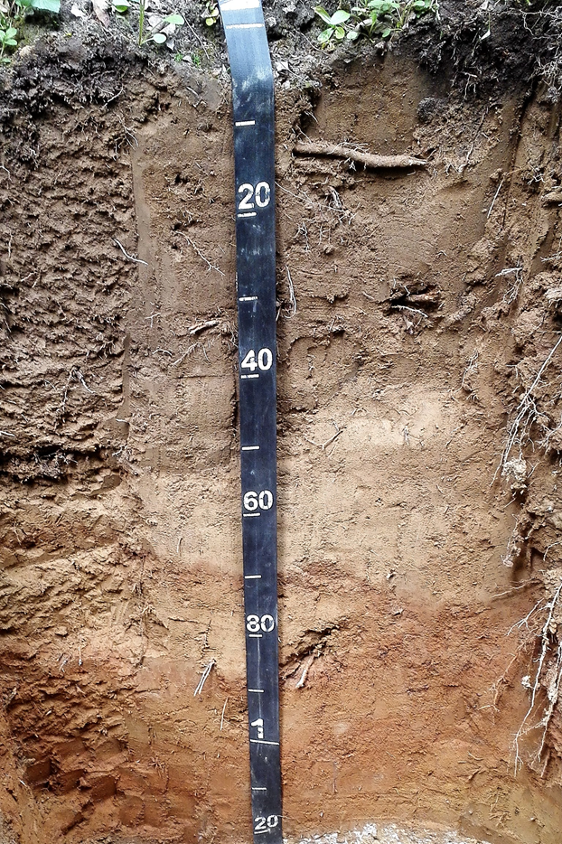
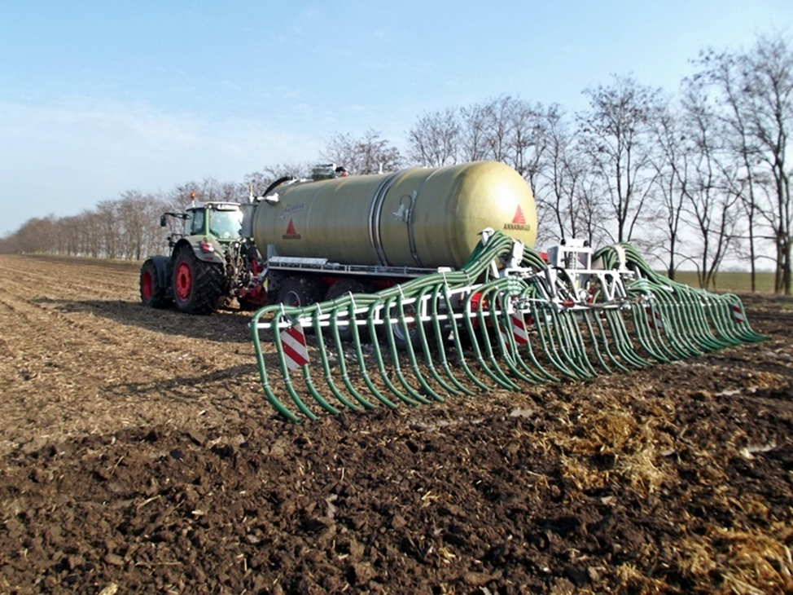
Pirkó Béla A talajtulajdonságok hatása a tápanyagok hasznosulására

Slide 2
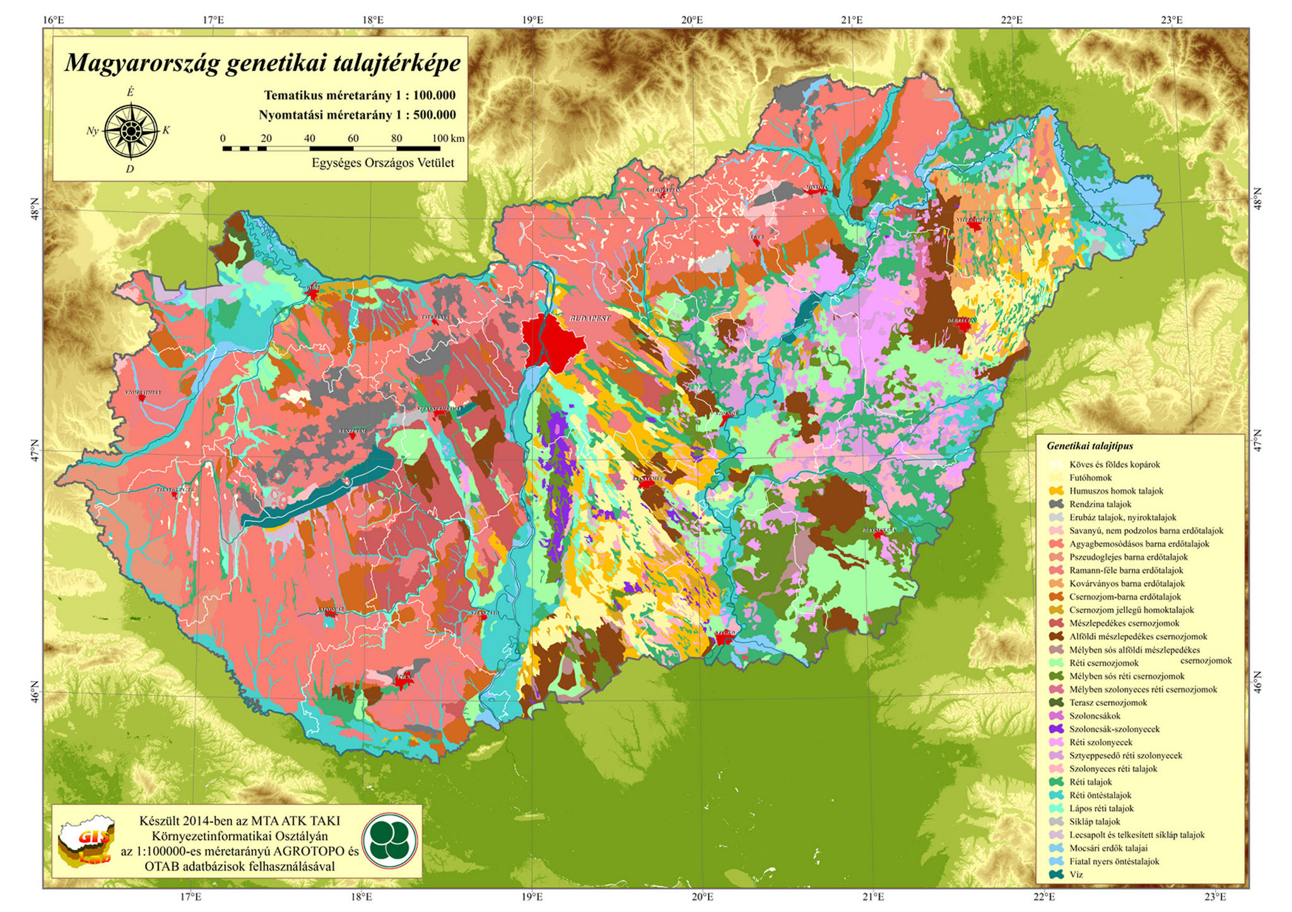

Slide 3
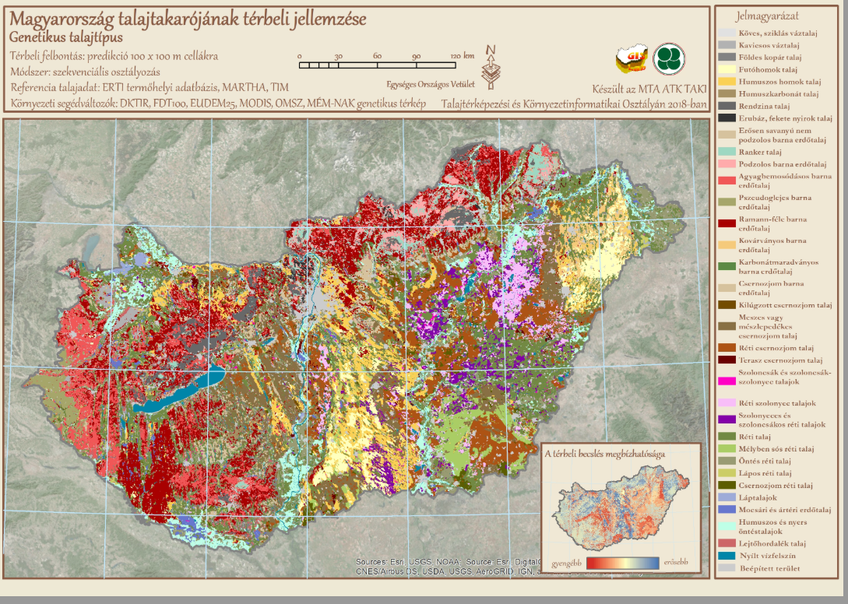
Forrás: http://dosoremi.hu/

Slide 4
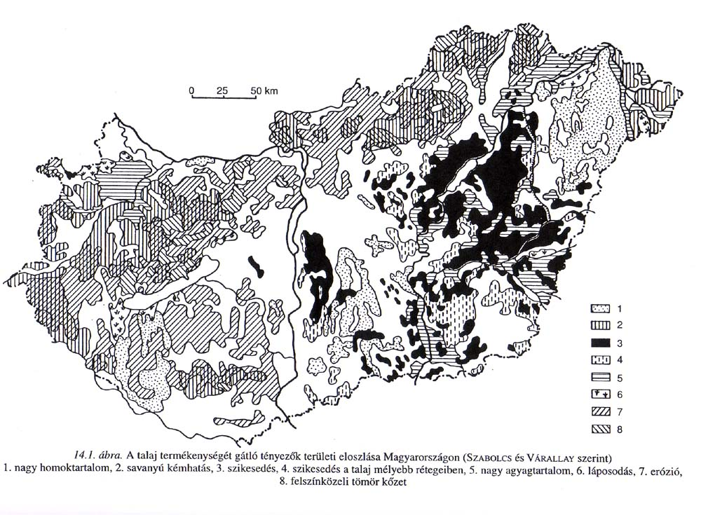
A talaj termékenységét gátló tényezők

Slide 5
Tápanyag források
Makroelemek: N, P₂O₅, K₂O
Mezoelemek: Mg, Fe, Ca, S,
Mikroelemek: Cu, Zn, B, Mn, Mo

Slide 6
Tápanyag visszapótlás módjai
Különböző szerves trágyák alkalmazásával: istállótrágya, hígtrágya, komposzt, zöldtrágya, kevert trágya, tőzeges trágya, földkeverékek, növ-és gyökérmaradvány – kis gazdaság, biotermesztés, környezetkímélő gazdálkodás.
Műtrágyák alkalmazásával
Nincs szervesanyag – elsősorban nagyüzemek, intenzív gazdálkodás.
Egyéb anyagok: - ásványok
- kőzetőrlemények
- baktérium trágya
- CO₂ trágya

Slide 7
A tápanyagok felvehetőségét, hasznosítását befolyásoló tényezők
A rendelkezésre álló tápanyagforrások, tápanyagok meg-kötődése, mozgékonysága
Tápanyag források: szervesanyagok, műtrágya, ásványok, kolloidok felületén megkötött tápanyag.
Tápanyagfelvétel: talajoldatból (változó koncentráció és összetétel)
Tápanyagok csoportosítása felvehetőség szerint:
összes tápanyag
aktuálisan könnyen felvehető (összes N 1-2%-a) talajoldatból
potenciálisan felvehető
felvehetetlen tápanyag (N készlet 20-40%-a)
Tápanyagok mozgékonysága: NO₃: gyorsan, NH₄: közepes, K: közepes, ill. gyenge, P: gyenge
Tápanyagveszteség: Kimosódás: mélyebb rétegekbe, esetleg a talajvízbe. Elsodródás: víz, szél. Gázveszteség. Erős megkötődés.

Slide 8
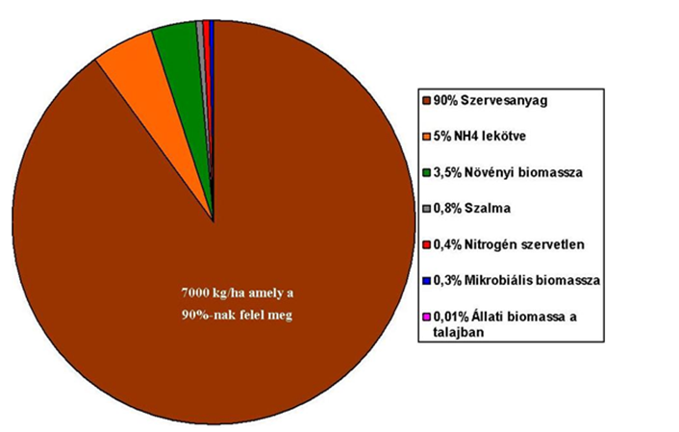
A nitrogénformák ideális eloszlása a talajban (Kátai, 2011)

Slide 9
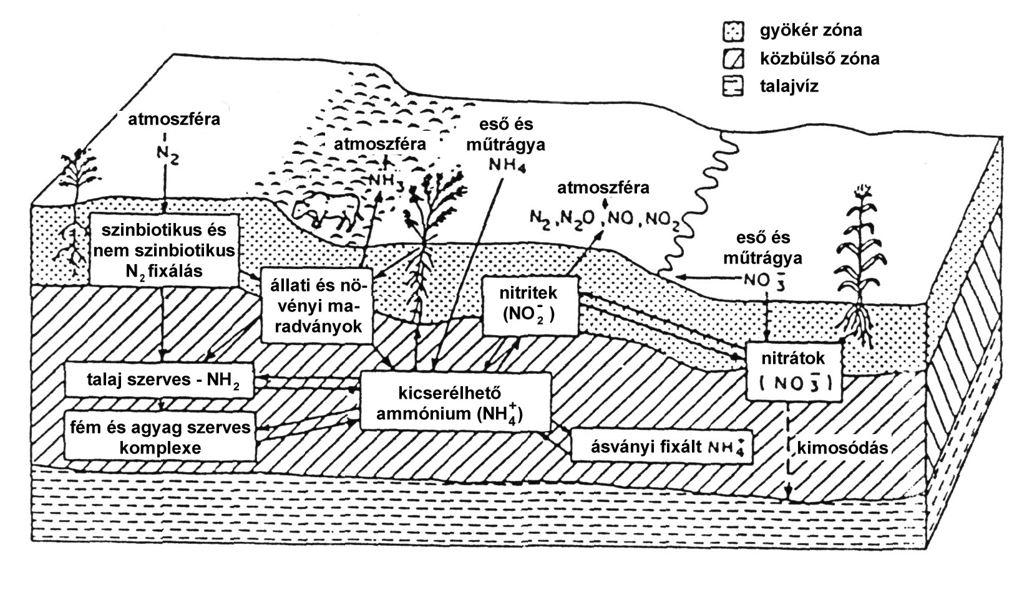
A nitrogén körforgalom
Forrás: Németh (1995)

Slide 10
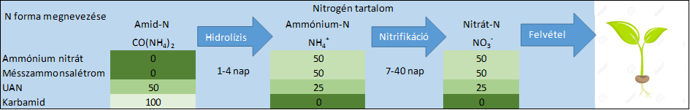
Az eltérő hatóanyag formák átalakulási folyamatai
Az ammónia formájú nitrogén veszteségek lehetséges mértéke

Slide 11
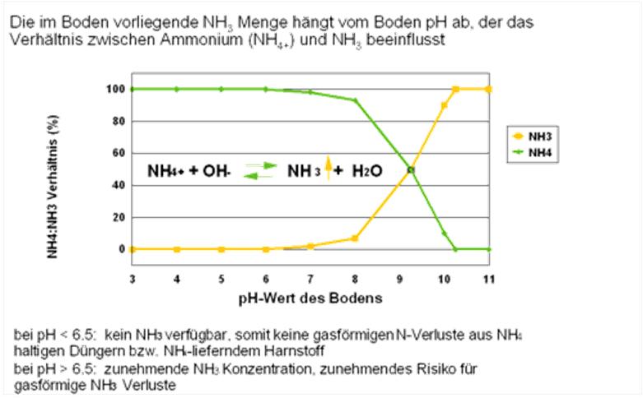
A pH és az ammónia veszteség közötti összefüggés
A talaj NH₃ tartalma a pH függvényében változik, mivel utóbbi hatással van a ammónium – ammónia átalakulásra
NH4: NH3 előfordulás (%)
talaj pH
6,5 pH érték alatt van nem található a talajban ammónia, így nem kell gáz formában távozó nitrogén veszteséggel számolni
6,5 pH érték felett növekedésnek indul az ammónia koncentráció, fokozódik a gázformájú nitrogén veszteség

Slide 12
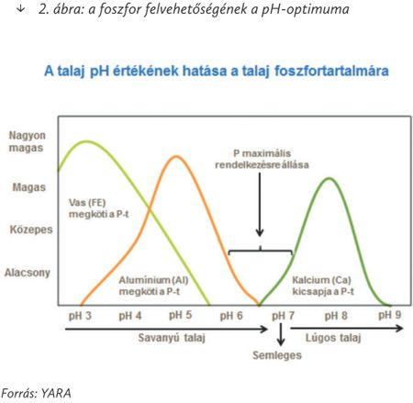
A tápanyagok felvehetőségét, hasznosítását befolyásoló tényezők
2. A talaj kémhatása (savanyú vagy lúgos): a mésztartalom szabályozza
- tápanyagok felvehetőségének változása
- talajbiokémiai küszöbérték 5,5 pH körüli
A savanyúság káros hatásai:
- tömődött talajszerkezet, kedvezőtlen víz és
levegőgazdálkodás
- növekvő Fe, Al toxicitás
- csökkenő biológiai aktivitás

Slide 13
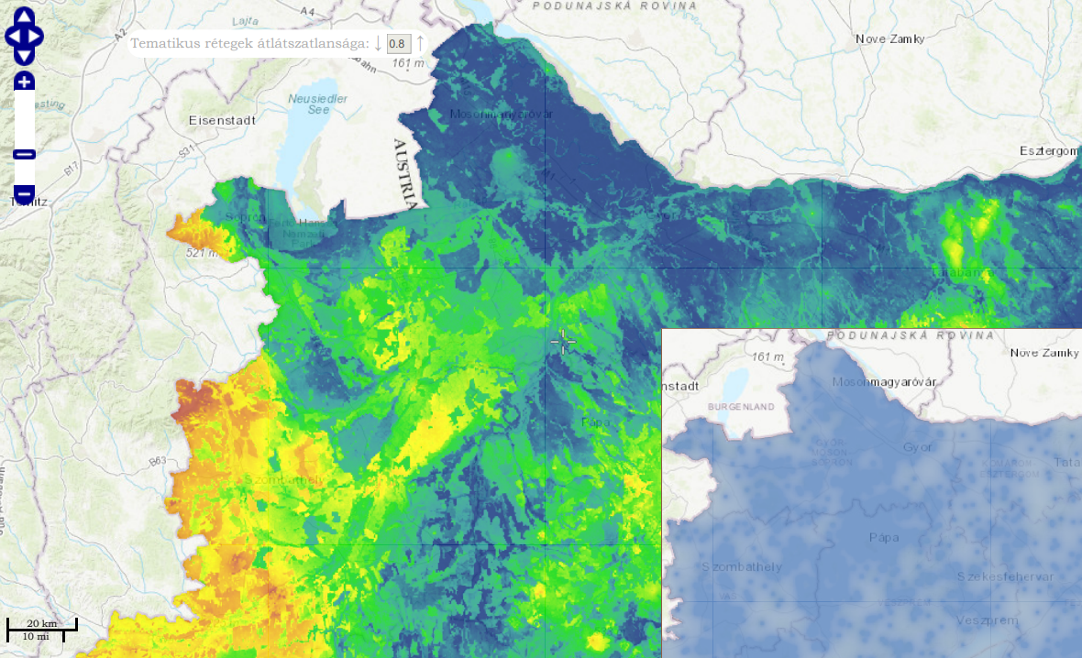
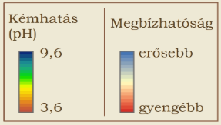
A nyugat-magyarországi talajok pH értéke
Forrás:
http://dosoremi.hu/

Slide 14
Meszező anyagokkal végzett talajjavítás
A meszezés hatása a talaj tulajdonságaira.
csökken a talaj aktuális és potenciális savanyúsága
csökken az oldatban lévő Al³⁺ és Mn²⁺ mennyisége (toxikus hatásuk megszűnik),
ugyanakkor csökken a legtöbb mikroelem (pl. B, Cu, Zn) felvehetősége is.
nő az adszorbeált Ca-ionok részaránya, azaz csökken a talaj telítetlensége,
javul a talaj szerkezete, levegő- és vízgazdálkodása,
jobb lesz a szerves anyag minősége,
csökken a talaj cserepesedési hajlama és a művelőeszközökkel szembeni ellenállása,
nő a mikroorganizmusok mennyisége, s élénkebb lesz a talajélet.
összhatásként megváltozik a talaj tápanyagforgalma: intenzívebbé válik a nitrifikáció,
fokozódik a tápanyagok feltáródása, és jobb lesz a műtrágya-hasznosulás
Dózisa: 2-8 t/ha
Tartamhatása: 6-10 év

Slide 15
Fenntartó meszezés (mésztrágyázás)
A 2 t/ha alatti dózisú meszezést mésztrágyázásnak nevezzük
Célja a nagy mértékű talajsavanyúság kialakulásának megelőzése, a Ca hiány csökkentése
A nagyobb műtrágyaadagok valamennyi karbonátmentes talajon szükségessé teszik a műtrágyák savanyító hatásának ellensúlyozását mésztrágyázással.
A javítóanyag mennyiségének kiszámítása tapasztalati képlet alapján történik, a talaj hidrolitos aciditása és Arany-féle kötöttségi száma alapján
CaCO₃t/ha = y₁* 0,1 KA*1,73
y₁= hidrolitos aciditás
KA = Arany-féle kötöttségi szám

Slide 16
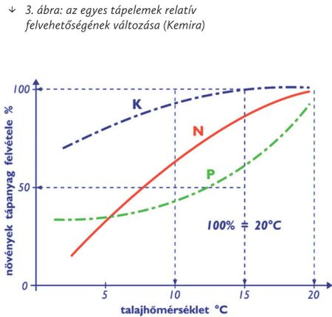
A makrotápelemek relatív felvehetősége
3. Hőmérséklet
Magasabb hőmérséklet általában
nagyobb tápanyagfelvétel
Szabályozza a talaj-biokémiai folyamatokat
és baktérium tevékenységét
Forrás: Kemira

Slide 17
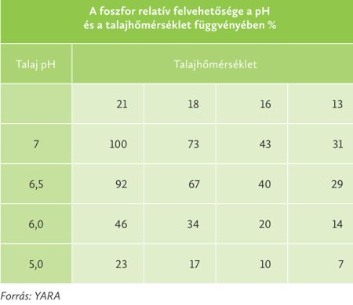
A foszfor relatív felvehetősége

Slide 18
A tápanyagok felvehetőségét, hasznosítását befolyásoló tényezők
4. Nedvességtartalom (befolyásolja a tápanyag koncentrációt)
Növényi gyökerek csak bizonyos tápanyag-koncentráció határok között képesek hasznosítani a tápanyagokat.
Túl magas koncentráció – mérgezési tünetek
Toxikus határ – függ a növény fajától, fajtájától, fejlettségi állapotától, fenofázisától, gyökeresedési viszonyaitól.
Nedvesség befolyásolja a mikroorganizmusok tevékenységét.
Talaj adszorpciója, kemoszorpciója, kolloidok szerepe a tápanyag megkötődésben és tápanyag mozgásban
talajkolloid csoportosítása: humusz
agyagásványok mennyisége, minősége
vasoxid-kolloidok
adszorpció = kolloidok felületén történő megkötődés
A megkötődés lehet: - reverzibilis
- irreverzibilis
- kevés talajkolloid (gyenge megkötődés)
- sok talajkolloid (nagyobb megkötődés)
kemoszorpció = tápanyagok pl. műtrágyában lévő, a talajban lévő tápelemmel (pl. kedvezőtlen pH esetén) rosszul oldódó vagy oldhatatlan vegyületet alkot: Al₂(PO₄)₃, Fe₂(PO₄)₃, Ca(PO₄)

Slide 19
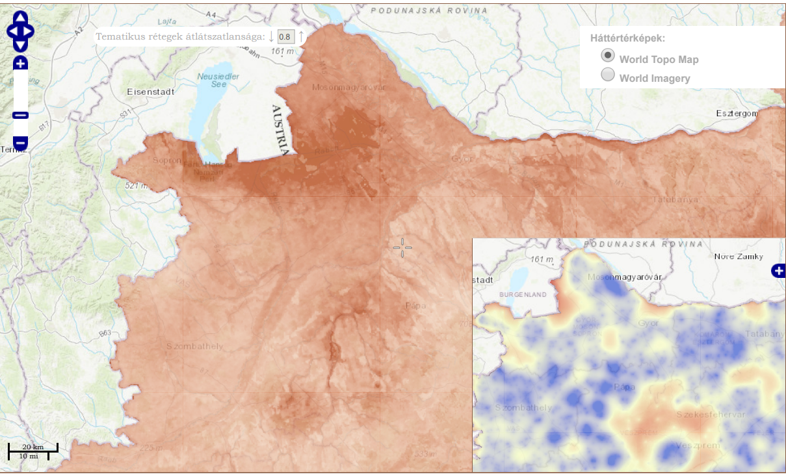
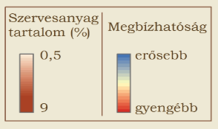
A nyugat-magyarországi talajok szervesanyag tartalma
Forrás:
http://dosoremi.hu/

Slide 20
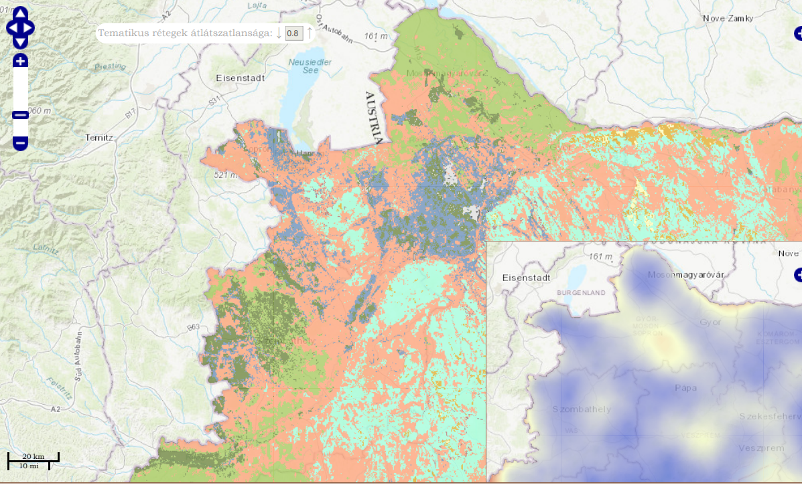
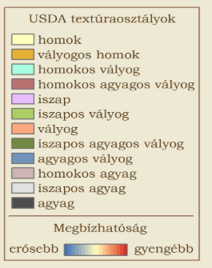
A nyugat-magyarországi talajok textúra osztályai
Forrás:
http://dosoremi.hu/

Slide 21
A tápanyagok felvehetőségét, hasznosítását befolyásoló tényezők
6. Különböző tápanyag ionok egymásra hatása
A tápanyagok különböző ionok formájában mozognak, pl:
nitrogén: NH₄+, NO₃-
foszfor: H₂PO₄-, HPO₄-, PO₄-
K és a legtöbb mikroelem kationként viselkedik, kivétel a B és a Mo.
Ioncsere folyamatok a talajkolloidok és talajoldat között.
Ionantagonizmus:
Ca – mikroelemek zöme Mo kivételével
Ca – K, Ca – P, Ca/Fe,
P – Zn, P/Fe, P/Al, Mn/Co,
P – Cu
7. Talajélővilág, talajbiológiai tulajdonságok
Mikrobiológiai aktivitás, növény gyökereinek aktív szerepe,
giliszták és egyéb hasznos talajlakó állatok szerepe

Slide 22
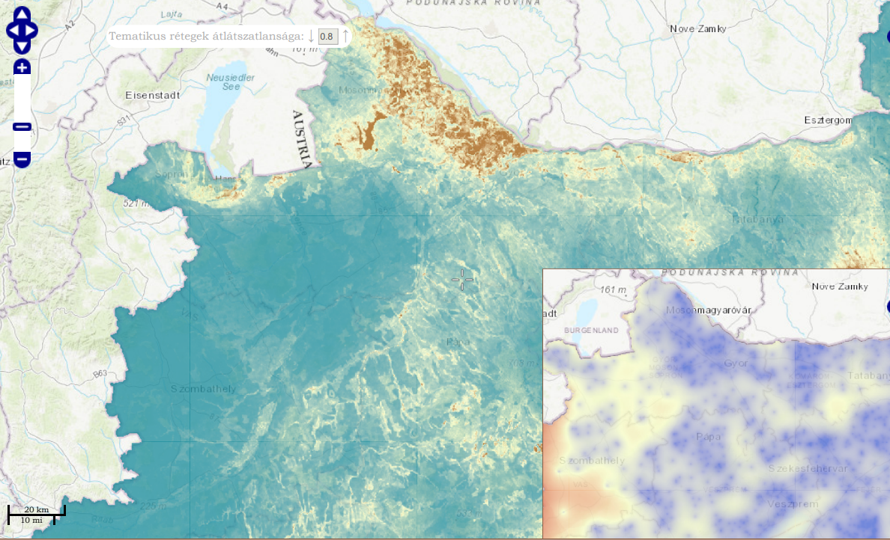
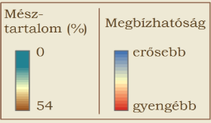
A nyugat-magyarországi talajok mésztartalma
Forrás:
http://dosoremi.hu/

Slide 23
A tápanyagok felvehetőségét, hasznosítását befolyásoló tényezők
8. Térbeli faktorok szerepe
Gyökerekkel való behálózottsági gyökérzet elhelyezkedése (gyökérfeltárások)
Tápanyagok egyenletes elosztása, tápanyagok gyökér közelségében való elhelyezkedése.
Tápanyagáramlásban veszteségek, ha nincs megfelelő tápanyag a gyökérzet közelében.
Egyenletes tápanyag-kijuttatás fontossága.
Diffúzió szerepe a tápanyag utánpótlásban. Gyökér felvette a tápanyagot, csökken a koncentráció és nagyobb koncentrációjú rétegből történik a tápanyagmozgás.
„Mas fow” tömegáramlás oka a transpiráció – vízáramlás oldott anyagokkal együtt- talajkolloid – talajoldat – gyökér – növény – atmoszféra

Slide 24
A tápanyagok felvehetőségét, hasznosítását befolyásoló tényezők
9. Talajszerkezet, levegőzöttség, vízgazdálkodási tulajdonságok
Kedvezőtlen: rossz talajszerkezet, tömődöttség. Ilyen esetekben a tápanyag felvétel akadályozott.
A cél: jó talajszerkezet kialakítása, mely függ a humusztartalomtól, a mész mennyiségétől, a biológiai aktivitástól.
Megoldás: szervesanyag használata, optimális talajművelés, mélylazítás, vetésforgó (pillangósok beépítése)
10. Egyéb
(pl. C/N arány nagy pentozan hatás, kedvező 17-33 arány.

Slide 25
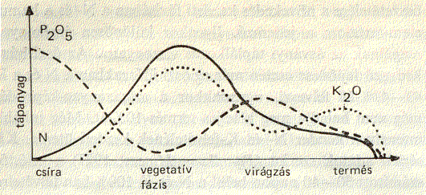
A szaktanácsadáshoz szükséges ismeretek
1. Trágyázási kísérletek tapasztalatai
2. Tápanyagfelvételi görbék különböző elemekre
3. Tápanyagfelvétel kritikus időszakai
4. A termésminőség és tápanyagszükséglet kapcsolata
Kalászos gabonafélék NPK-felvételének dinamikája

Slide 26
Trágyázási szaktanácsadás irányelvei
Tápanyagutánpótlás módja (szerves műtrágya)
Hatóanyag-mennyiség meghatározása
Tápanyag kijuttatás körülményei, ideje, módja, kiszórása, bedolgozása
Trágyaszerek (szerves-, műtrágyaféleség stb.) meghatározása
Előfeltétel:
1. a korábbi évek tapasztalata alapján az elérhető termésszint helyes, reális meghatározása
2. a termesztett növény adott termésszint eléréséhez szükséges tápanyagmennyiség (fajlagos) ismerete
3. információ a talaj oldható tápanyagtartalmáról és tápanyag-szolgáltató képességéről.
4. egyéb korrekciós tényezők figyelembe vétele (elővetemény, istállótrágya utóhatása…stb.)
5. minőségjavítást szolgáló tápanyagutánpótlási javaslatok
6. agrárkörnyezet-, víz-, és természetvédelemmel kapcsolatos jogszabályok előírásainak ismerete, betartása egy adott térség területén.

Slide 27
Tápanyagutánpótlási javaslat elkészítése
Figyelembe venni: tervezett termés mennyisége, fajlagos tápanyagigény, talaj tápanyagellátottsága, korrekciós tényezők, és termesztési mód
Korrekciós tényezők:
Elővetemény hatás (pl. pillangós növényeknél N csökkentése)
Istállótrágya használatának utóhatása (3-4 év)
Nagy mennyiségű szármaradvány talajba dolgozása (napraforgó)
Öntözés hatása
Túlzottan savanyú talajok
Igen magas mésztartalmú talajok
Nagy terméskiesés (pl. időjárás miatt)

Slide 28
Miért van szükség talajvizsgálatokra?
A talaj termékenységének ismerete.
Termőhelyi adottságokhoz alkalmazkodó művelési ág illetve növényféleség megválasztása (intenzív – extenzív, erdő – gyep)
Várható termésátlag reális becslése.
Tápanyagellátottsági határértékek kialakítása a növénycsoportok, a gazdálkodási rendszer stb. szerint.
Kijuttatandó tápanyagok pontosabb meghatározása a talaj oldható tápanyagmennyiségének és a tápanyag felvételt befolyásoló tényezőknek megismeréséhez.
Harmonikus tápanyagutánpótlás (mikro- és makroelemek figyelembe vétele) a jobb termésminőség eléréséhez.

Slide 29
Miért van szükség talajvizsgálatokra?
Tápanyagellátottsági zavarok feltárása és kiküszöbölése (klorózis, hiánytünetek). Pontosítása levélanalízis segítségével.
Tápanyaggazdálkodási és talajtani tulajdonságok, paraméterek időbeli változásának nyomon követése. (szennyezés)
A tápanyagfelvehetőséget befolyásoló vízgazdálkodási tulajdonságok feltárása, amely lehetővé teszi a helyes termesztési mód és technológia megválasztását.
Talajjavítások szükségességének megállapítása és a területen előforduló káros folyamatok mérséklése.
Pályázati rendszer megválasztása (pl. agrár-környezetgazdálkodási célprogramok)
Talajszennyezettség megállapítása, változásának nyomon követése

Slide 30
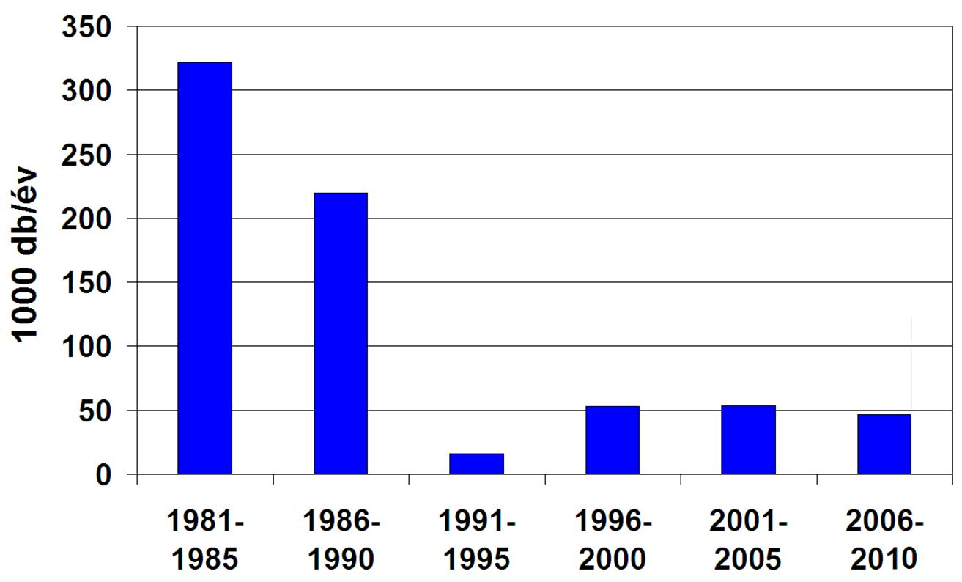
Talajvizsgálatok száma Magyarországon, 1981-2010
Forrás: Csathó, 2013

Slide 31
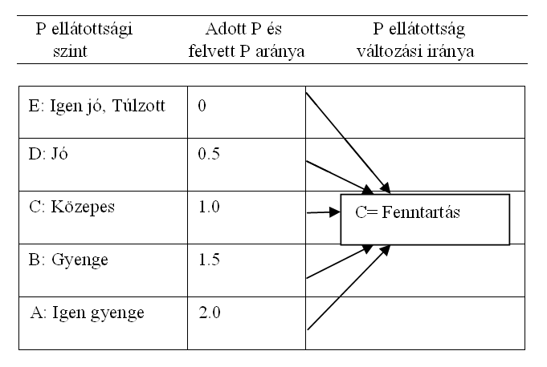
Fenntartható (P) trágyázási szaktanácsadás alapelve szántóföldi növényekre
(Vetter and Fruchtenicht (1974)

Slide 32
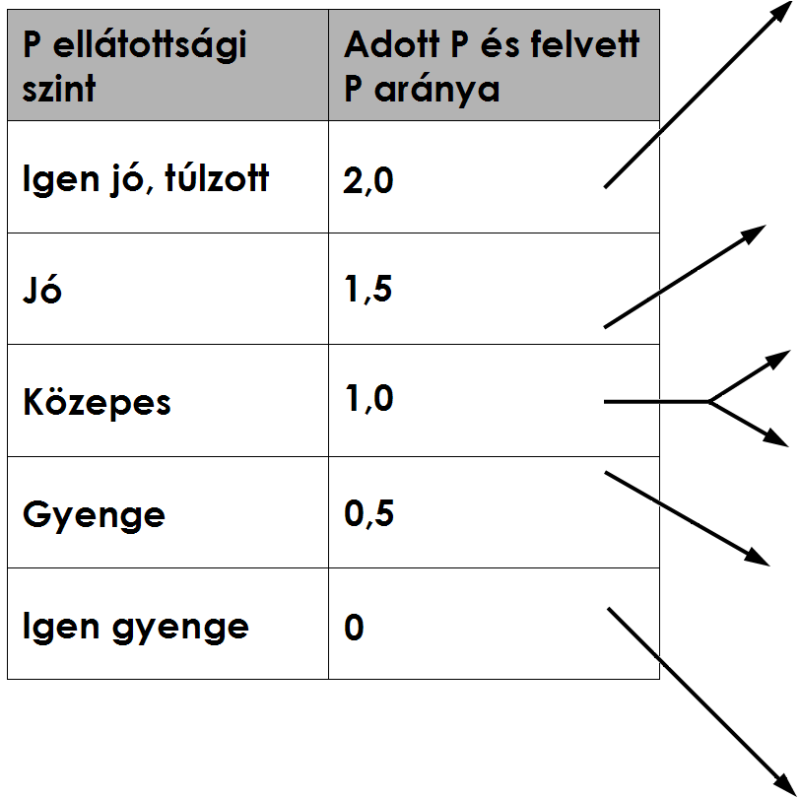
A nem fenntartható tápanyag-utánpótlás jellemzői
Súlyos környezetvédelmi
problémák
Súlyos agronómiai és
szociális problémák,
a vidék agóniája

Slide 33
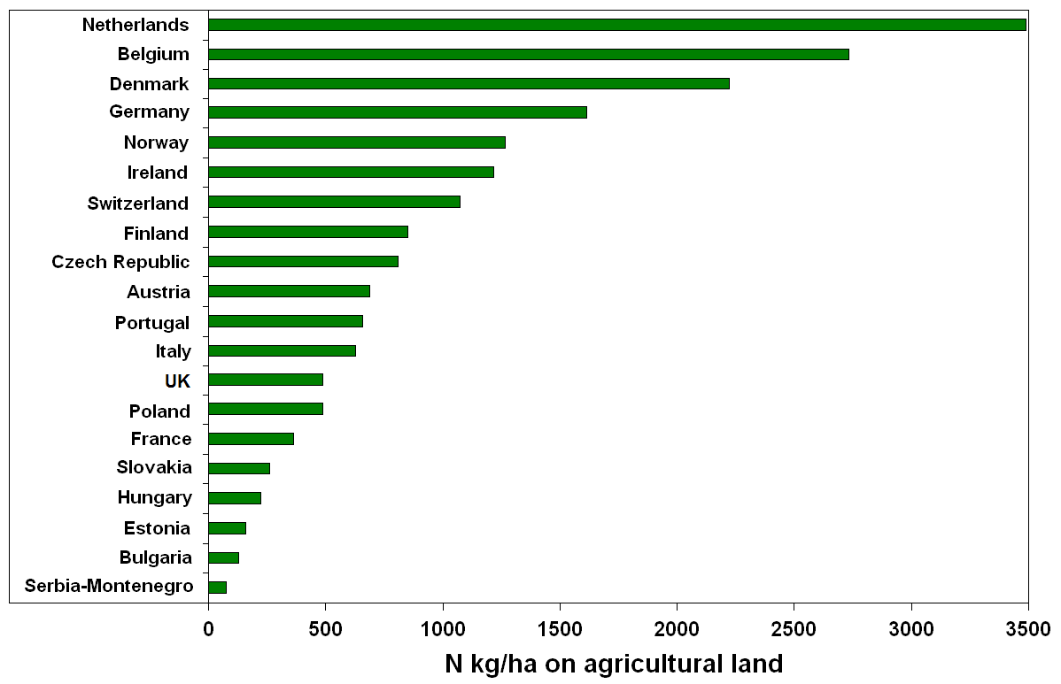
Egyes európai országok 1991 és 2005 közötti becsült kumulált N mérleg egyenlege (N kg/ha mezőgazdasági terület) (Csathó és Radimszky, 2007)

Slide 34
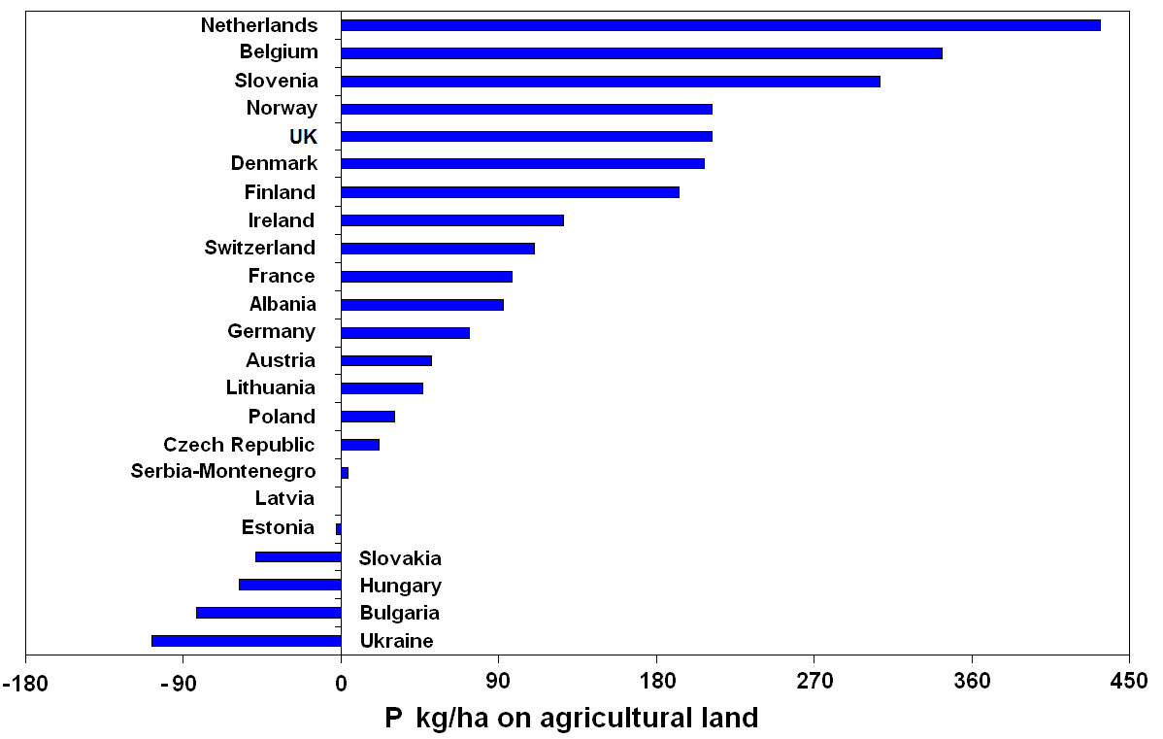
Egyes európai országok 1991 és 2005 közötti becsült kumulált P mérleg egyenlege (P kg/ha mezőgazdasági terület) (Csathó és Radimszky, 2007)

Slide 35
A nyugat európai országok talajainak foszfor ellátottsága 1991-ben (Forrás: Csathó Péter MTA TAKI)

Slide 36
A közép-kelet európai országok talajainak foszfor ellátottsága a 90-es évek elején (Forrás: Csathó Péter MTA TAKI)

Slide 37
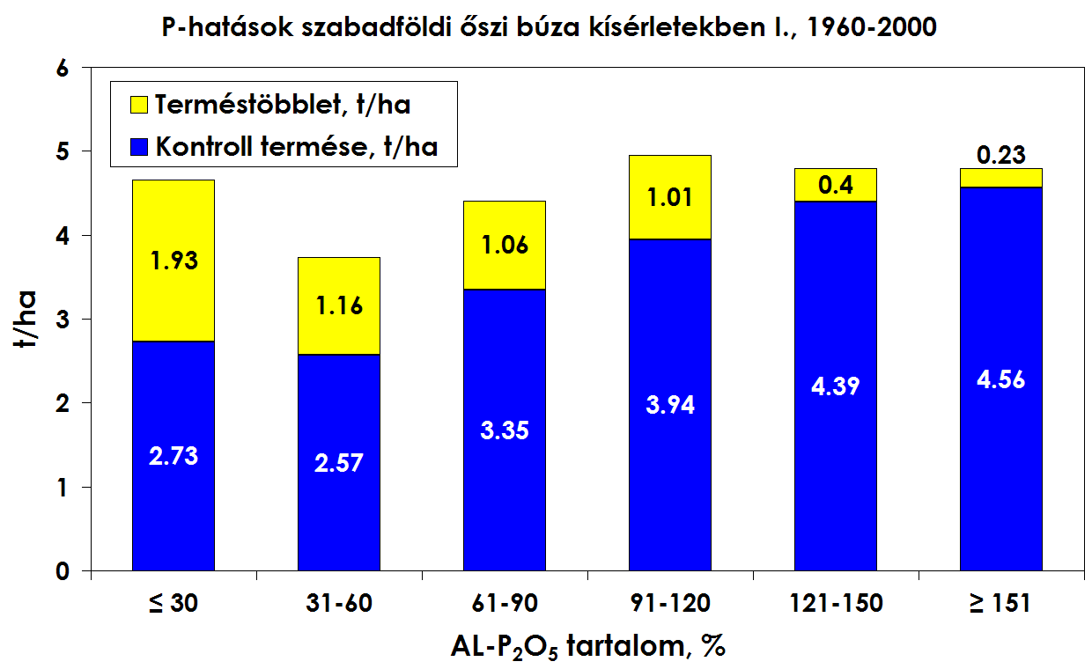
Terméstöbblet és terméshiány előrejelzése (Csathó, 2003)

Slide 38
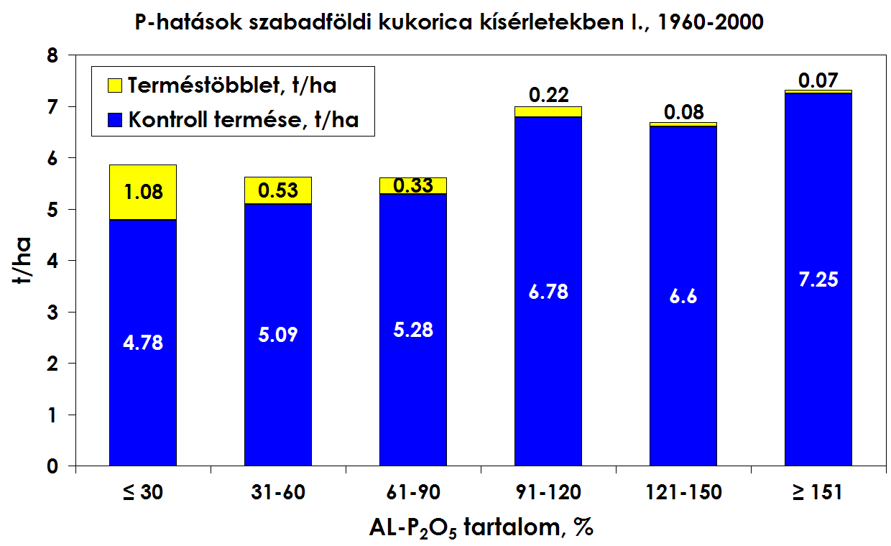
Terméstöbblet és terméshiány előrejelzése (Csathó, 2003)

Slide 39
A hazai szabadföldi P hatás kísérletek adatbázisában kapott összefüggéseken alapuló új, közepes P- ellátottsági kategóriák a P-igényes növénycsoportra, a talaj AL-P₂O5-tartalma alapján (Csathó, 2002)
pH(KCl) CaCO₃% Közepes P - ellátottság (AL-P₂O₅ mg/kg)
homok h.vályog vályog a.vályog agyag
3,5-5,5 0 79-116 74-108 68-100 63-93 59-86
5,6-6,5 0 81-119 75-111 70-103 65-95 61-89
0,1-1 103-145 92-127 86-119 81-111 76-105
1,1-5 128-172 119-161 111-150 104-140 97-131
5,1-10 146-198 137-185 128-172 119-160 111-150
10,1-20 168-227 157-212 146-198 137-184 128-172
20,1- 176-238 165-223 154-207 143-194 134-181

Slide 40
A hazai szabadföldi P hatás kísérletek adatbázisában kapott összefüggéseken alapuló új, közepes P- ellátottsági kategóriák a P-re kevésbé igényes növénycsoportra, a talaj AL-P₂O5-tartalma alapján (Csathó, 2002)
pH(KCl) CaCO₃% Közepes P - ellátottság (AL-P₂O₅ mg/kg)
homok h.vályog vályog a.vályog agyag
3,5-5,5 0 39-78 36-73 34-67 31-62 29-58
5,6-6,5 0 40-80 37-74 35-69 32-64 30-60
0,1-1 59-102 55-91 51-85 48-80 45-75
1,1-5 81-127 76-118 71-110 66-103 62-96
5,1-10 93-145 87-136 81-127 76-118 71-110
10,1-20 106-167 99-156 93-145 87-136 81-127
20,1- 112-175 104-164 97-153 91-142 85-133
10. A környezetkímélő növénytáplálási szaktanácsadási rendszer alapjai:
A hazai szabadföldi NPK trágyázási tartamkísérletek adatbázisának értékelése

Slide 41
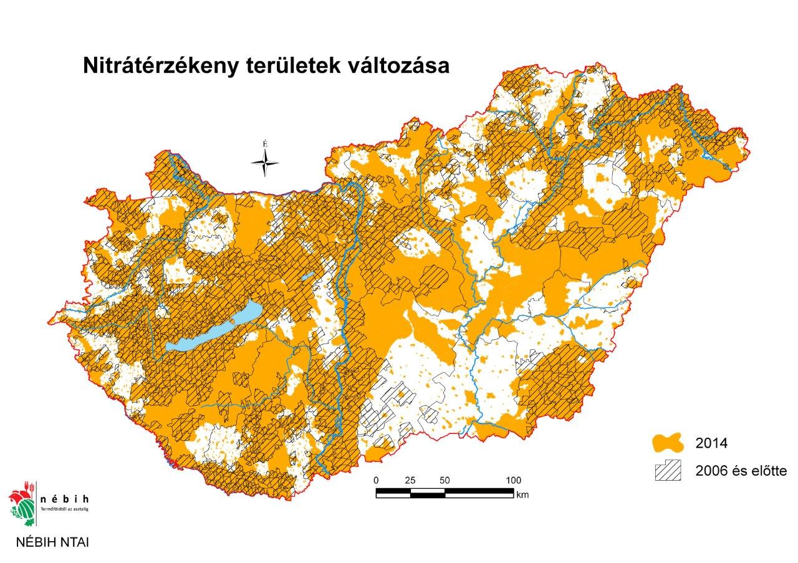
Szakirányító továbbképzés, 2015. november 27.

Slide 42
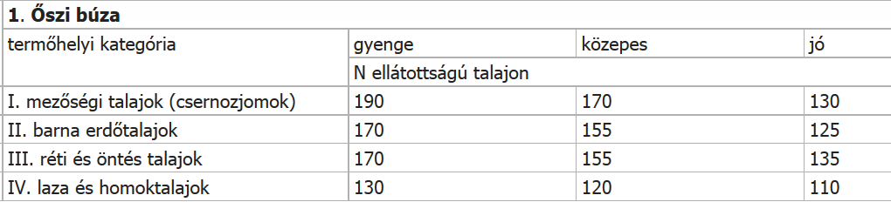
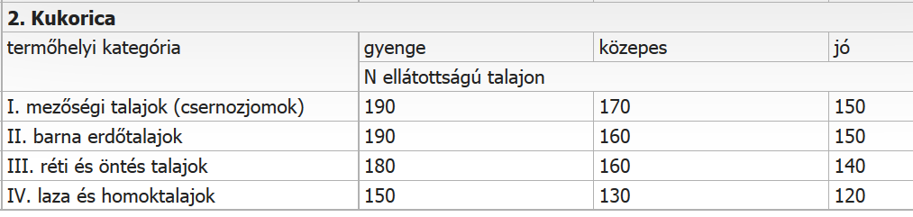
A tenyészidőszak alatt maximálisan kijuttatható N hatóanyag (kg/ha) főbb szántóföldi növények esetén termőhelyenként a talaj tápanyag-ellátottságának függvényében, átlagos termőhelyenkénti átlagtermésre számolva

Slide 43
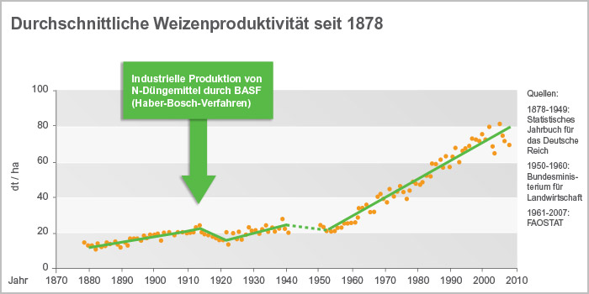
Maximálisan tervezhető termésmennyiségek nitrátérzékeny területeken
Csernozjom talajokon
Őszi búza 7 tonna
Kukorica 7,6 tonna
Homok talajokon
Őszi búza 4,8 tonna
Kukorica 6 tonna

Slide 44
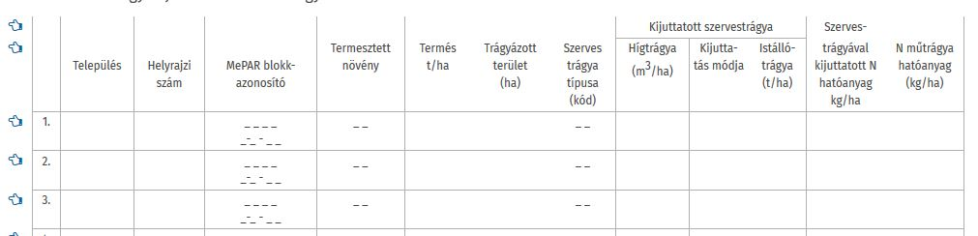
Nitrát adatszolgáltatás

Slide 45
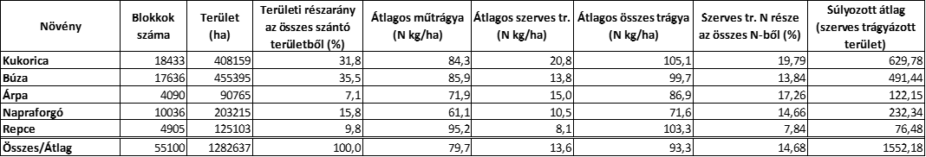

Slide 46
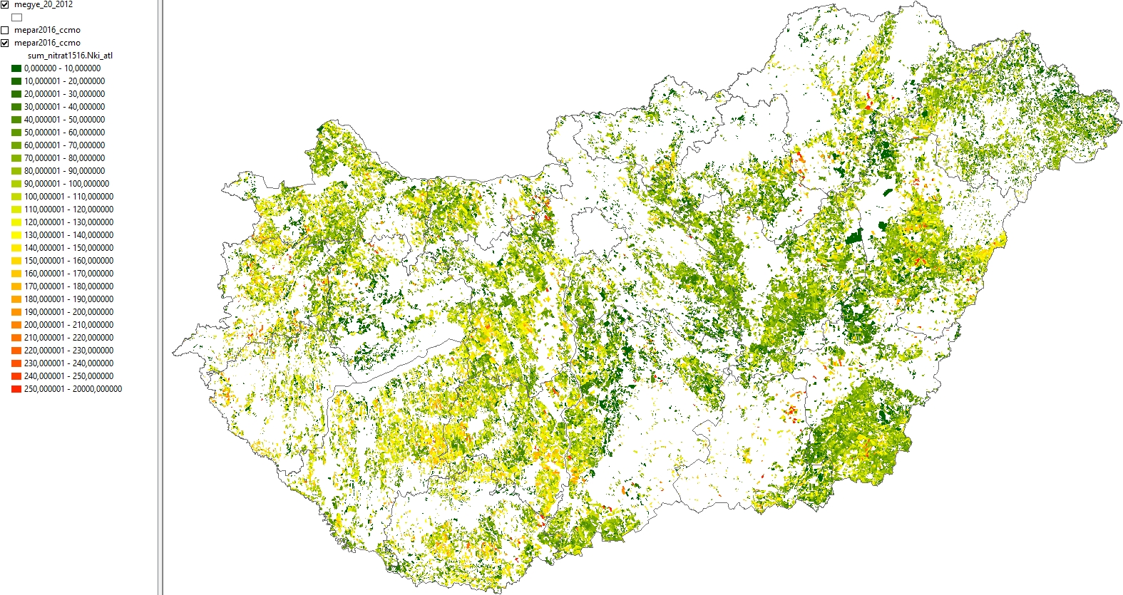

Slide 47
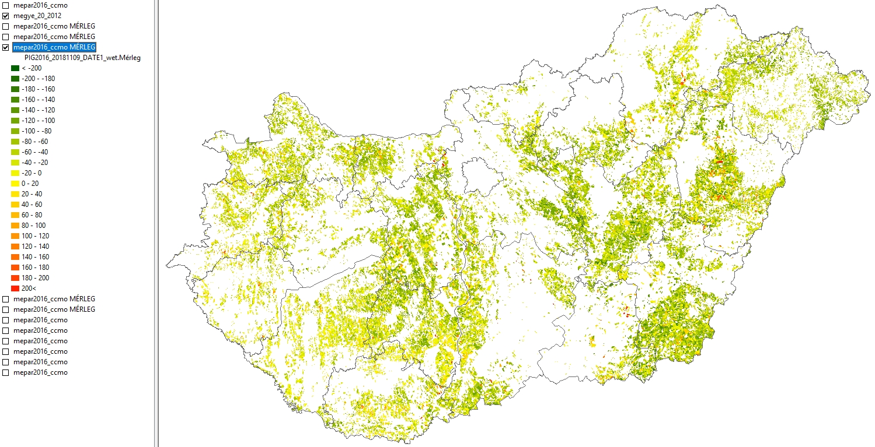

Slide 48
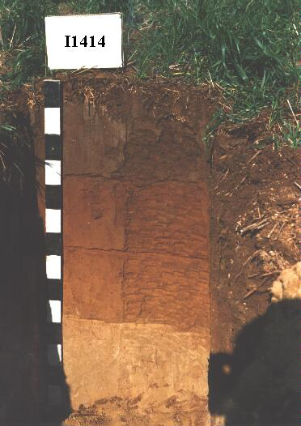
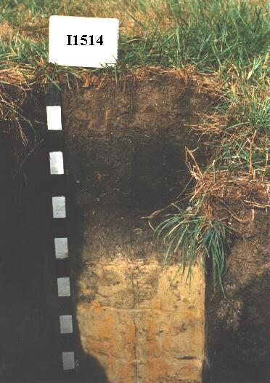
Köszönöm a figyelmüket!

